Slide 1
Sistemas de controle
UFRN – PPgEMECA
FLUXO E METODOLOGIAS DE PROJETO DE SISTEMAS EMBARCADOS
Com ESP32
Deivison Luan

Slide 2
Introdução
O presente trabalho busca auxiliar o ensino de sistemas de controle
Solução de baixo custo, fácil aplicação e acessível de qualquer lugar.
Desenvolvida baseada em um microcontrolador de simples acesso.
Demonstra na pratica conceitos importantes sobre a matéria, como amortecimento, overshoot, respostas para primeira e segunda ordem e diferenças entre malhas abertas ou fechadas

Slide 3
Problema de negócio
Existe uma lacuna no mercado de kits educacionais para o ensino de disciplinas de engenharia. Alguns kits são muito caros, alguns tem funcionalidades limitadas e alguns tem pouca mobilidade ou dificultam o acesso do aluno.
Focando na disciplina de sistemas de controle, e tentando sanar essas deficiências, o produto desenvolvido aqui é uma plataforma de baixo custo, acessível de qualquer lugar e com funcionalidades que ensinem os alunos sobre conceitos de sistemas de controle tanto no software quanto em hardware.
Espera-se que o sistema seja adotado por instituições de ensino de engenharia que tenham limitações orçamentarias e precisem de soluções completas.

Slide 4
Requisitos Funcionais
Descreve o que precisa ser feito no projeto.
RF1.
Receber e decodificar comandos (IRL e mensagens) vindos de um cliente web.
RF2.
Aplicar níveis de tensão aos circuitos usando as portas com DAC e avaliar suas respostas com ADC.
RF3.
Enviar informações para o cliente onde essas informações vão atualizar um gráfico e cards.

Slide 5
Requisitos Não-Funcionais
Descreve como deve ser feito o projeto.
RNF1.
Utilização de Websockets como protocolo de comunicação e FreeRTOS para funções de tempo real.
RNF2.
Tempo inicialização máximo: 8 s.
RNF3.
Alimentação 5 V e 2 A.

Slide 6
Regra de negócio
Descreve restrições para a execução do sistema.
RN1.
Na tela de interface do cliente o botão “descarregar capacitor” serve como um reset no experimento.
RN2.
O botão “Aplicar parâmetros” inicia o experimento com as configurações escolhidas acima.
Atenção: Um indicador ao seu lado mostra quando o capacitor está sendo descarregado (vermelho) e quando está em uso normal (verde).

Slide 7
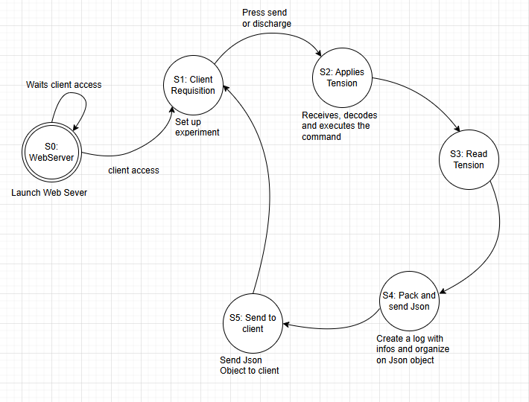
Casos de Uso (CSU0x)
Esp32 como servidor – O esp32 está hospedando sendo utilizado como servidor web e como controlador do experimento. Ao ser energizado, o Esp32 está pronto para receber o acesso.

Slide 8
Casos de Uso (CSU0x)
Configuração do cliente – Na página web, o usuário pode selecionar como o sistema vai se comportar, selecionando opções como qual planta será utilizada, qual ordem, se o sistema está em malha aberta ou fechada e os parâmetros no caso de uso de PID.

Slide 9
Casos de Uso (CSU0x)
Envio de parâmetros (Comunicação cliente-servidor) – O servidor recebe as mensagens enviadas pelo cliente e executa o que for preciso, aplicando tensões ou descarregando o capacitor para reiniciar o experimento.

Slide 10
Casos de Uso (CSU0x)
Aplicação nos circuitos – O Esp32 aplica a tensão indicada pelo Set Point (SP) e mede a tensão no capacitor como sua resposta.
Sistema de primeira ordem – Circuito RC com capacitor eletrolítico fixo em 100 uF e 4 resistores (1 kΩ, 10 kΩ, 22 kΩ e 56 kΩ) selecionáveis por um demux alterando o tempo de resposta do sistema.
Sistema de segunda ordem – Circuito de um filtro passa-baixa ativo com topologia Sallen-Key (figura 1) com capacitores eletrolítico (4.7 uF e 10 uF) selecionáveis por um demux alterando a forma de resposta do sistema.

Slide 11
Casos de Uso (CSU0x)
Avaliação – Medir a tensão de saída dos circuitos (tensão nos capacitores utilizados) e organiza em um objeto JSON que vai ser enviado para o cliente web.

Slide 12
Casos de Uso (CSU0x)
Exibir os resultados – Na interface do cliente, os resultados são mostrados em flashcards e em um gráfico.

Slide 13
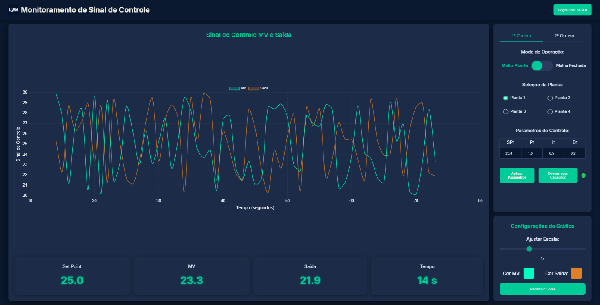
Interface Cliente web

Slide 14
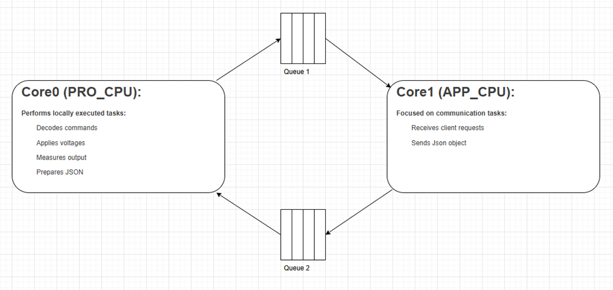
Estrutura interna

Slide 15
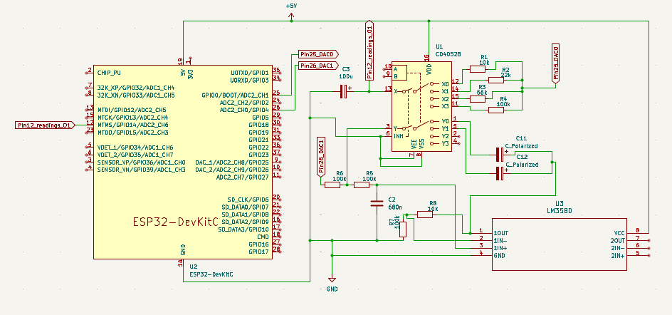
Esquemático da PCB

Slide 16
Lista de materiais e orçamento
Categoria | Item | Quant. | Preço unitário | Total
Microcontrolador | ESP32 DEV-KIT | 1 | R$ 61,00 | R$ 61,00
Componentes | Capacitor eletrolitico 4.7 uF | 4 | R$ 0,30 | R$ 1,20
 | Capacitor eletrolitico 10 uF | 1 | R$ 0,15 | R$ 0,15
 | Capacitor eletrolitico 100 uF | 1 | R$ 0,20 | R$ 0,20
 | Capacitor ceramico 680 nF | 1 | R$ 0,85 | R$ 0,85
 | Resistores de 10 kΩ | 2 | R$ 0,07 | R$ 0,14
 | Resistores de 22 kΩ | 1 | R$ 0,45 | R$ 0,45
 | Resistores de 56 kΩ | 1 | R$ 0,07 | R$ 0,07
 | Resistores de 100 kΩ | 4 | R$ 0,50 | R$ 2,00
 | Ampop LM358 | 1 | R$ 1,40 | R$ 1,40
 | Mux/Demux 4052 BE | 1 | R$ 1,30 | R$ 1,30
Energia | Fonte de alimentação 220 v - 5 v | 1 | R$ 35,00 | R$ 35,00
 | Bornes de duas conexões | 2 | R$ 0,80 | R$ 1,60
 | Ventoinha | 1 | R$ 20,00 | R$ 20,00
Estrutura e Acabamento | Carcaça impressa em 3D (ou acrílico/ABS) | 1 |  | R$ -
 | Parafusos M2 ou M3 | 4 |  | R$ -
Ferramentas | Ferro de solda + Estanho 60/40 | 1 |  | R$ -
 | Multímetro | 1 |  | R$ -
 | Impressora 3D / Serviço de corte a laser | 1 |  | R$ -
 |  |  | Total | R$ 125,36

Slide 17
Repositório e bibliotecas
https://github.com/DeivisonLuan/Esp32_Control_Systems#
Author: | Arduino
Website: | https://github.com/arduino-libraries/Arduino_JSON
Category: | Other
License: | LGPL 2.1
Library Type: | Official
Architectures: | Any
Arduino_JSON: Processa JSON em projetos com microcontroladores Arduino e derivados.
WebSockets
Protocolo WebSockets para Arduino (Server + Client).
Author: | Markus Sattler
Website: | https://github.com/Links2004/arduinoWebSockets
Category: | Communication
License: | LGPL 2.1
Library Type: | Contributed
Architectures: | Any

Slide 18
Obrigado
Deivison Luan
Deivison.luan@live.com

